Slide 1
L02 · Codex + FDE
把仓库规则写进 AGENTS.md
主线：让“直接把库存改成 100”撞上长期禁区、真实权限与合法替代路径
FlowERP × 自进化研发交付工作台
01
Notes:
课堂类型：规则法庭
本页判断：把仓库规则写进 AGENTS.md
课程主线：让“直接把库存改成 100”撞上长期禁区、真实权限与合法替代路径
讲授动作：先让学员判断，再运行真实命令或核对权威状态。
停顿点：学生能说明本页证据如何改变判断后再继续。
交接物：本页判断、证据缺口或运行产物。
验证入口：Get-Content AGENTS.md
边界：Memory 是历史候选，AGENTS.md 也不能替代服务端权限
[Sources]
- D:\work\CodexFDE\docs\courses\L02-把仓库规则写进AGENTS.md.md
- D:\work\CodexFDE\course\tasks\L02-AGENTS项目约束.md
- D:\work\CodexFDE\AGENTS.md
[/Sources]

Slide 2
L02 · 规则法庭
一句省事请求，可能同时越过三道责任边界
01
02
03
04
只看表面
只看输出
只看历史
真正标准
收到“直接把库存改成 100”后
绕过服务层写数据库
Agent 说完成
不等于权威状态正确
相似经验
不等于当前合同
结果、轨迹、责任
三者同时成立
本页只解决一个冲突：收到“直接把库存改成 100”后绕过服务层写数据库
裁决标准：长期规则写禁区、替代动作、验证命令和完成定义
02
Notes:
课堂类型：规则法庭
本页判断：一句省事请求，可能同时越过三道责任边界
课程主线：让“直接把库存改成 100”撞上长期禁区、真实权限与合法替代路径
讲授动作：先让学员判断，再运行真实命令或核对权威状态。
停顿点：学生能说明本页证据如何改变判断后再继续。
交接物：本页判断、证据缺口或运行产物。
验证入口：Get-Content AGENTS.md
边界：Memory 是历史候选，AGENTS.md 也不能替代服务端权限
[Sources]
- D:\work\CodexFDE\docs\courses\L02-把仓库规则写进AGENTS.md.md
- D:\work\CodexFDE\course\tasks\L02-AGENTS项目约束.md
- D:\work\CodexFDE\AGENTS.md
[/Sources]

Slide 3
L02 · 先下注
先判案：这条请求究竟该由谁拒绝
01
02
03
禁止改库存应写在哪一层？
局部规则能放宽审批吗？
拒绝后怎样给合法路径？
写下当前判断与证据需求
写下反证条件与不变状态
写下最大风险与责任边界
第一次签字｜逐题提交：判断 + 依据 + 最大风险
课堂收件物：五段式仓库规则与 Memory 生命周期卡
先独立签字；提交后再进入 Markdown 查证
03
Notes:
课堂类型：规则法庭
本页判断：先判案：这条请求究竟该由谁拒绝
课程主线：让“直接把库存改成 100”撞上长期禁区、真实权限与合法替代路径
讲授动作：读完三项裁决问题后停止翻页，不显示方法答案。
停顿点：收齐“选择 + 依据 + 最大风险”的第一次签字后再继续。
交接物：第一次签字。
验证入口：Get-Content AGENTS.md
边界：Memory 是历史候选，AGENTS.md 也不能替代服务端权限
[Sources]
- D:\work\CodexFDE\docs\courses\L02-把仓库规则写进AGENTS.md.md
- D:\work\CodexFDE\course\tasks\L02-AGENTS项目约束.md
- D:\work\CodexFDE\AGENTS.md
[/Sources]

Slide 4
L02 · 系统边界
AGENTS.md、Memory 与服务端权限各守一层
01
CONTEXT / 读什么
当前事实、版本、来源与排除理由
AGENTS.md
02
EXECUTION / 做什么
Agent 只执行有 Schema、有授权的动作
Get-Content AGENTS.md
03
CONTROL / 何时停
长期规则写禁区、替代动作、验证命令和完成定义
Harness · Loop · Graph
04
CONNECTION / 接什么
MCP 负责连接，Tool 负责一次动作
MCP · Tools · Router
05
MEMORY / 继承什么
Memory 是历史候选，AGENTS.md 也不能替代服务端权限
来源 · Scope · 版本 · ACL
飞轮：五段式仓库规则与 Memory 生命周期卡 → 用 Spec 定义这一次具体要交付什么
04
Notes:
课堂类型：规则法庭
本页判断：AGENTS.md、Memory 与服务端权限各守一层
课程主线：让“直接把库存改成 100”撞上长期禁区、真实权限与合法替代路径
讲授动作：先让学员判断，再运行真实命令或核对权威状态。
停顿点：学生能说明本页证据如何改变判断后再继续。
交接物：本页判断、证据缺口或运行产物。
验证入口：Get-Content AGENTS.md
边界：Memory 是历史候选，AGENTS.md 也不能替代服务端权限
[Sources]
- D:\work\CodexFDE\docs\courses\L02-把仓库规则写进AGENTS.md.md
- D:\work\CodexFDE\course\tasks\L02-AGENTS项目约束.md
- D:\work\CodexFDE\AGENTS.md
[/Sources]

Slide 5
L02 · 仓库落点
长期规则必须落在会被版本控制的位置
PROJECT_TREE
├─ AGENTS.md
项目目标、目录边界与 DoD
├─ flowerp/services.py
业务规则真正执行位置
├─ tests/
正常路径与失败路径
├─ eval/
不可绕过的质量入口
└─ Memory Asset
带来源、Scope、版本和证据
COMMAND // Get-Content AGENTS.md · PROOF // 越权请求被阻断且给出合法替代路径
05
Notes:
课堂类型：规则法庭
本页判断：长期规则必须落在会被版本控制的位置
课程主线：让“直接把库存改成 100”撞上长期禁区、真实权限与合法替代路径
讲授动作：先让学员判断，再运行真实命令或核对权威状态。
停顿点：学生能说明本页证据如何改变判断后再继续。
交接物：本页判断、证据缺口或运行产物。
验证入口：Get-Content AGENTS.md
边界：Memory 是历史候选，AGENTS.md 也不能替代服务端权限
[Sources]
- D:\work\CodexFDE\docs\courses\L02-把仓库规则写进AGENTS.md.md
- D:\work\CodexFDE\course\tasks\L02-AGENTS项目约束.md
- D:\work\CodexFDE\AGENTS.md
[/Sources]

Slide 6
L02 · 规则法庭
规则从口号变成五段式可执行合同
只在作者脑中
控制位置迁移
DoD + Eval
写入版本化仓库 → 给出合法替代
01
定义 / Contract
02
执行 / Control
03
失败 / Evidence
04
交接 / Handoff
旧的安全感
专业能力迁移
可扩展地负责
口头约定
只在作者脑中
禁止命令
给出合法替代
完成判断
DoD + Eval
06
Notes:
课堂类型：规则法庭
本页判断：规则从口号变成五段式可执行合同
课程主线：让“直接把库存改成 100”撞上长期禁区、真实权限与合法替代路径
讲授动作：先让学员判断，再运行真实命令或核对权威状态。
停顿点：学生能说明本页证据如何改变判断后再继续。
交接物：本页判断、证据缺口或运行产物。
验证入口：Get-Content AGENTS.md
边界：Memory 是历史候选，AGENTS.md 也不能替代服务端权限
[Sources]
- D:\work\CodexFDE\docs\courses\L02-把仓库规则写进AGENTS.md.md
- D:\work\CodexFDE\course\tasks\L02-AGENTS项目约束.md
- D:\work\CodexFDE\AGENTS.md
[/Sources]

Slide 7
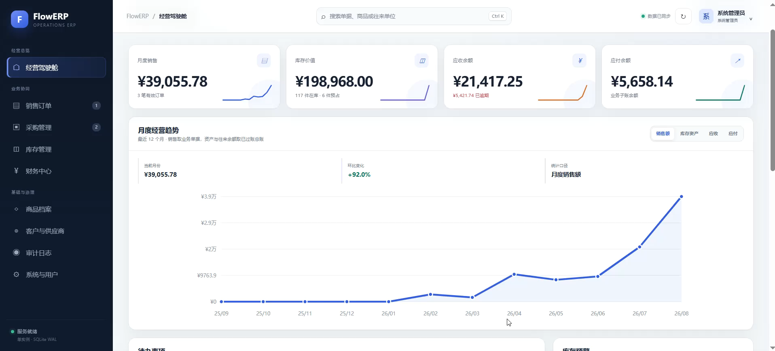
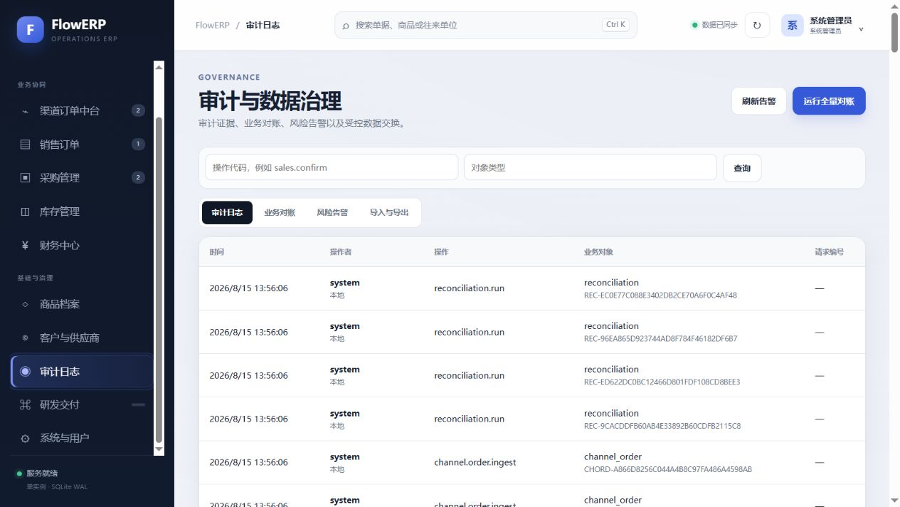
L02 · 真实项目截图
// LIVE STATE + PROOF
审计轨迹证明请求走了哪条合法路径
FlowERP 审计页展示可以追溯的操作记录
07
Notes:
课堂类型：规则法庭
本页判断：审计轨迹证明请求走了哪条合法路径
课程主线：让“直接把库存改成 100”撞上长期禁区、真实权限与合法替代路径
讲授动作：先让学员判断，再运行真实命令或核对权威状态。
停顿点：学生能说明本页证据如何改变判断后再继续。
交接物：本页判断、证据缺口或运行产物。
验证入口：Get-Content AGENTS.md
边界：Memory 是历史候选，AGENTS.md 也不能替代服务端权限
[Sources]
- D:\work\CodexFDE\docs\courses\L02-把仓库规则写进AGENTS.md.md
- D:\work\CodexFDE\course\tasks\L02-AGENTS项目约束.md
- D:\work\CodexFDE\docs\courses\assets\web-19-audit-trace.png
- D:\work\CodexFDE\AGENTS.md
[/Sources]

Slide 8
L02 · 责任交接
规则文件不能替人审批，也不能替服务授权
Agent / Codex
负责
不得
交付
AGENTS.md
理解上下文并执行 Get-Content AGENTS.md
越过：长期规则写禁区、替代动作、验证命令和完成定义
Eval / Harness
负责
不得
交付
tests/
验证：越权请求被阻断且给出合法替代路径
为通过而降低断言
具名审核人
负责
不得
交付
批准 / 打回
确认业务结果、权限与剩余风险
把最终责任交给模型
共同前提：Memory 是历史候选，AGENTS.md 也不能替代服务端权限
08
Notes:
课堂类型：规则法庭
本页判断：规则文件不能替人审批，也不能替服务授权
课程主线：让“直接把库存改成 100”撞上长期禁区、真实权限与合法替代路径
讲授动作：先让学员判断，再运行真实命令或核对权威状态。
停顿点：学生能说明本页证据如何改变判断后再继续。
交接物：本页判断、证据缺口或运行产物。
验证入口：Get-Content AGENTS.md
边界：Memory 是历史候选，AGENTS.md 也不能替代服务端权限
[Sources]
- D:\work\CodexFDE\docs\courses\L02-把仓库规则写进AGENTS.md.md
- D:\work\CodexFDE\course\tasks\L02-AGENTS项目约束.md
- D:\work\CodexFDE\AGENTS.md
[/Sources]

Slide 9
L02 · 真实项目截图
// LIVE STATE + PROOF
采购入库只有具名批准才能跨过业务守卫
真实项目：审计日志把操作者、动作、对象和请求身份放在同一张证据表
09
Notes:
课堂类型：规则法庭
本页判断：采购入库只有具名批准才能跨过业务守卫
课程主线：让“直接把库存改成 100”撞上长期禁区、真实权限与合法替代路径
讲授动作：先让学员判断，再运行真实命令或核对权威状态。
停顿点：学生能说明本页证据如何改变判断后再继续。
交接物：本页判断、证据缺口或运行产物。
验证入口：Get-Content AGENTS.md
边界：Memory 是历史候选，AGENTS.md 也不能替代服务端权限
[Sources]
- D:\work\CodexFDE\docs\courses\L02-把仓库规则写进AGENTS.md.md
- D:\work\CodexFDE\course\tasks\L02-AGENTS项目约束.md
- D:\work\CodexFDE\docs\courses\assets\web-19-audit-trace.png
- D:\work\CodexFDE\AGENTS.md
[/Sources]

Slide 10
L02 · 现场验收
过期经验必须被拒绝，而不是被‘记住’
READY
CHECK
[✓]
找到昂贵不变量
五段式仓库规则与 Memory 生命周期卡
[✓]
声明目录与作用域
必须现场运行、记录退出码并保留失败后状态
[✓]
写允许与禁止
课末 10 分钟抽查
命令 → Get-Content AGENTS.md
[+]
绑定验证命令
不通过 → Memory 是历史候选，AGENTS.md 也不能替代服务端权限
10
Notes:
课堂类型：规则法庭
本页判断：过期经验必须被拒绝，而不是被‘记住’
课程主线：让“直接把库存改成 100”撞上长期禁区、真实权限与合法替代路径
讲授动作：先让学员判断，再运行真实命令或核对权威状态。
停顿点：学生能说明本页证据如何改变判断后再继续。
交接物：本页判断、证据缺口或运行产物。
验证入口：Get-Content AGENTS.md
边界：Memory 是历史候选，AGENTS.md 也不能替代服务端权限
[Sources]
- D:\work\CodexFDE\docs\courses\L02-把仓库规则写进AGENTS.md.md
- D:\work\CodexFDE\course\tasks\L02-AGENTS项目约束.md
- D:\work\CodexFDE\AGENTS.md
[/Sources]

Slide 11
L02 · 阻断级验收
越界请求被挡住后，还要给出安全替代动作
同一条规则必须用红灯和绿灯同时证明：长期规则写禁区、替代动作、验证命令和完成定义
QUALITY GATE
FAIL
PASS
已知错误实现
独立 Harness 报告
收到“直接把库存改成 100”后绕过 服务层写数据库
越权请求被阻断且给出合法替代路径
失败后不变
具名验收
Memory 是历史候选，AGENTS.md 也不能替…
五段式仓库规则与 Memory 生命周期卡
只有 PASS + 证据 + 责任人才能进入下一状态
11
Notes:
课堂类型：规则法庭
本页判断：越界请求被挡住后，还要给出安全替代动作
课程主线：让“直接把库存改成 100”撞上长期禁区、真实权限与合法替代路径
讲授动作：先让学员判断，再运行真实命令或核对权威状态。
停顿点：学生能说明本页证据如何改变判断后再继续。
交接物：本页判断、证据缺口或运行产物。
验证入口：Get-Content AGENTS.md
边界：Memory 是历史候选，AGENTS.md 也不能替代服务端权限
[Sources]
- D:\work\CodexFDE\docs\courses\L02-把仓库规则写进AGENTS.md.md
- D:\work\CodexFDE\course\tasks\L02-AGENTS项目约束.md
- D:\work\CodexFDE\AGENTS.md
[/Sources]

Slide 12
第二次签字：是否改判
→ 打开 VS Code
12
Notes:
课堂类型：规则法庭
本页判断：规则写进去了，本次需求仍然悬空
课程主线：让“直接把库存改成 100”撞上长期禁区、真实权限与合法替代路径
讲授动作：切换到 VS Code，运行本讲任务；不要在 PPT 中代替学生执行。
停顿点：取得新的运行证据后，完成第二次签字。
交接物：VS Code 任务与第二次签字。
验证入口：Get-Content AGENTS.md
边界：Memory 是历史候选，AGENTS.md 也不能替代服务端权限
[Sources]
- D:\work\CodexFDE\docs\courses\L02-把仓库规则写进AGENTS.md.md
- D:\work\CodexFDE\course\tasks\L02-AGENTS项目约束.md
- D:\work\CodexFDE\AGENTS.md
[/Sources]

